Slide 1

数学建模
浙江大学数学系 谈之奕
tanzy@zju.edu.cn

Slide 2
基本数学模型
种间关系

Slide 3
种群
种群（population）指同种生物在一定空间范围内同时生活着所有个体的集群
种间关系
  竞争（competition）：两物种个体为争夺共同资源而相互施加不利影响
  捕食（predation）： 一种生物以另一种生物为食
  共生（symbiosis）：两种不同生物个体之间任何形式的共同生活
个体（individual）
种群（ population）
群落（community）
生态系统（ecosystem）

Slide 4
Volterra和D’Ancona
二十世纪二十年代，意大利生物学家Umberto D’Ancona观察到Trieste鱼市上鲨鱼和食用鱼所占比例的波动情况，这一数据基本反映了Adriatic海中两类鱼的比例
在第一次世界大战期间，捕鱼量大幅下降，数据显示对作为捕食者的鲨鱼更为有利
年份 | 1914 | 1915 | 1916 | 1917 | 1918 | 1919 | 1920 | 1921 | 1922 | 1923
鲨鱼比例(%) | 11.9 | 21.4 | 22.1 | 21.2 | 36.4 | 27.3 | 16.0 | 15.9 | 14.8 | 10.7

Slide 5
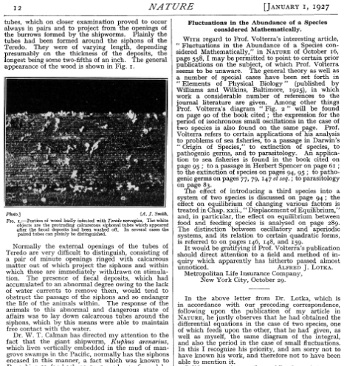
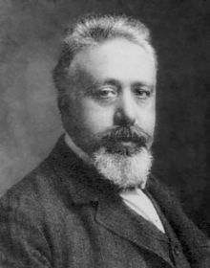
Volterra和D’Ancona
D’Ancona将此问题求教于Volterra，后者建立了数学模型，对这一现象作出了解释
稍早时，美国数学家Alfred James Lotka（1880-1949）也给出了相同的模型，这一模型现被称作Lotka-Volterra模型
Nature （No 2983, 12-13, 1927）上Lotka和Volterra关于模型的通信
Vito Volterra（1860－1940）
意大利数学家

Slide 6


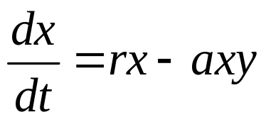
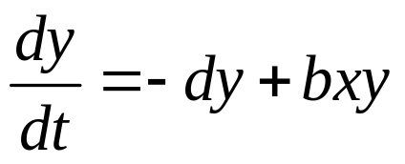
捕食者－食饵系统
记 分别为 时刻鲨鱼（捕食者）和食用鱼（食饵）的种群数量
  由于海洋资源丰富，食用鱼独立生存时以常数增长率增长；鲨鱼的存在使食用鱼增长率减少，程度与鲨鱼数量呈正比
  鲨鱼缺乏食用鱼时死亡率为常数；食用鱼的存在使鲨鱼死亡率降低，程度与食饵数量呈正比

Slide 7
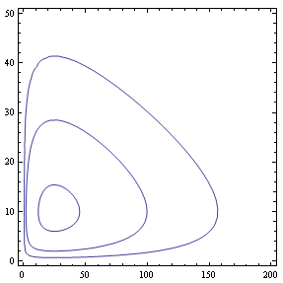
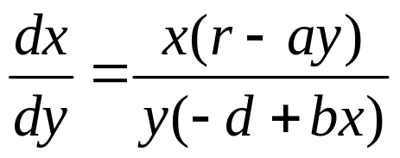
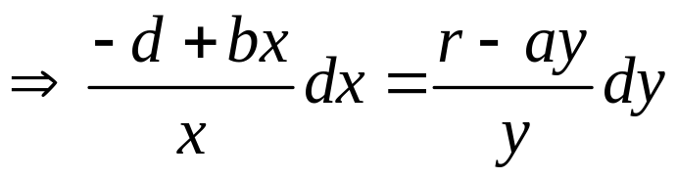




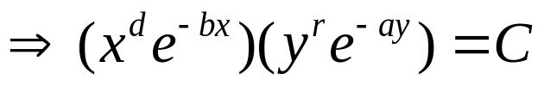
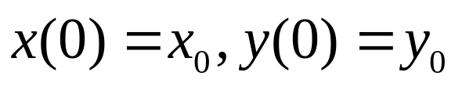
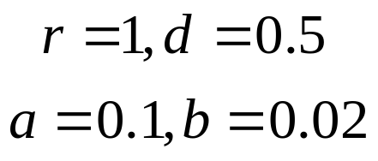
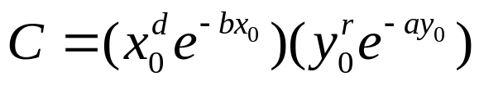
相轨线
若 ，则

Slide 8
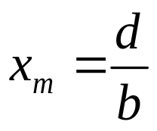
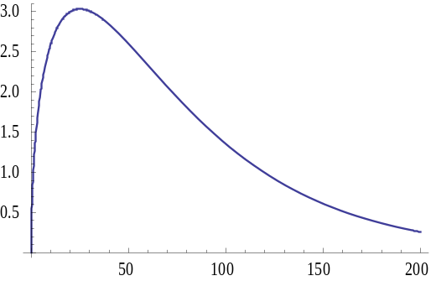
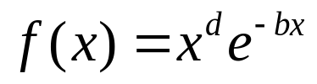

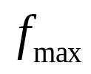
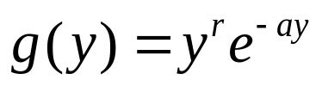

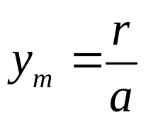
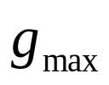
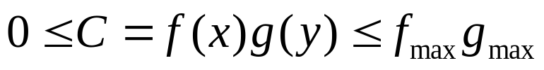
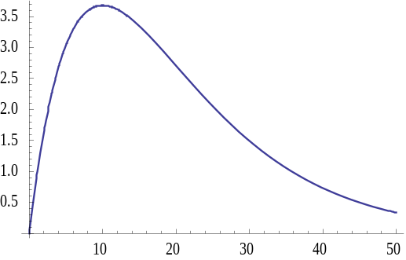
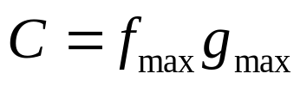
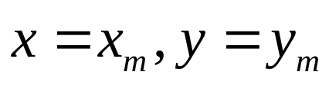

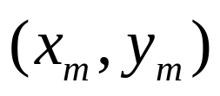
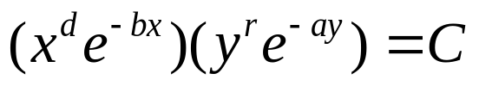
相轨线
令 ， 在 处取得极大值 ；令 ， 在 处取得极大值 ，
若 ，则 ，相轨线 退化为点

Slide 9
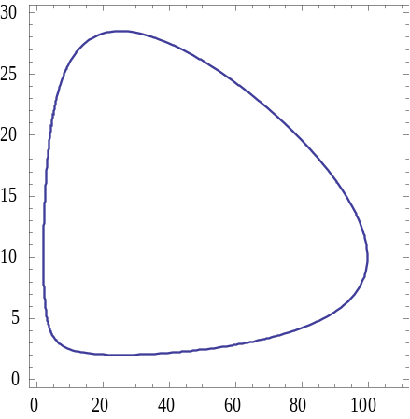


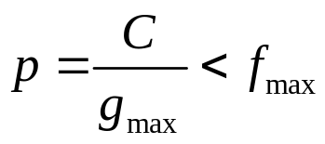








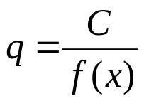

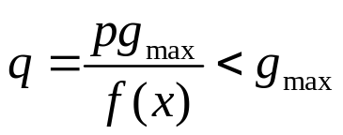



相轨线
任取 ，记 ，则存在 ， 且 ， 通过点
对任一 ， 。记 ，则 ，存在 ，且 ， 通过点

Slide 10
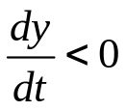
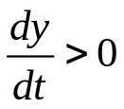

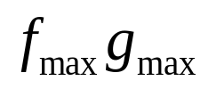
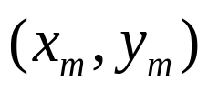
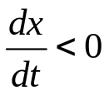
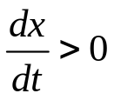
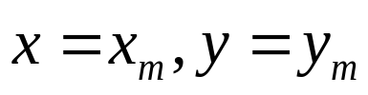


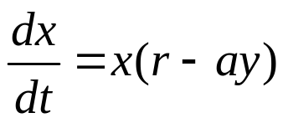
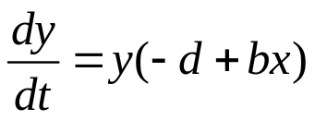
相轨线
对任意 ，相轨线是一条封闭曲线。当 自 开始逐渐变小时，相轨线从点 开始不断向外扩展
直线 将相轨线分为四段，各段的 和 符号不全相同，由此可确定轨线的方向

Slide 11




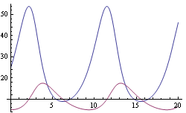
相轨线
由于相轨线是封闭曲线，函数 均为周期函数，记周期为
周期 可相应分为四段，各段内 和 的增减性不全相同
在一个周期内食饵先于捕食者到达最大值或最小值
Ⅲ
Ⅱ
Ⅳ
Ⅰ
Ⅰ
Ⅱ
Ⅲ
Ⅳ

Slide 12
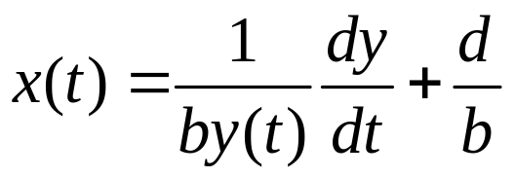
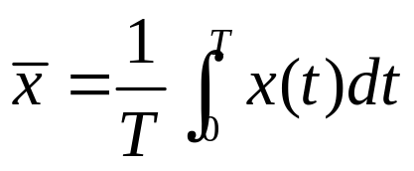
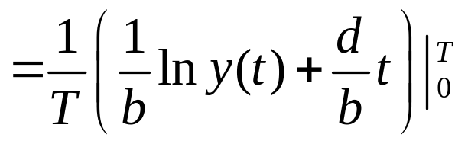
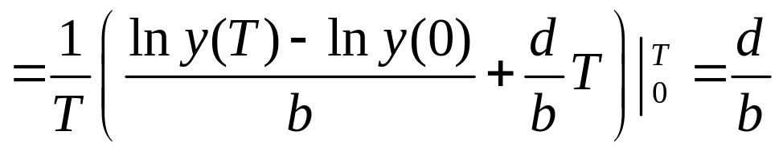
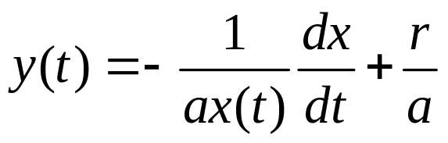
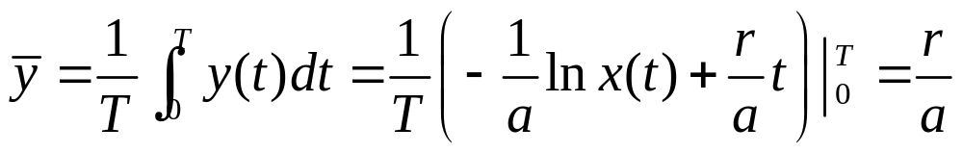
平均值

Slide 13





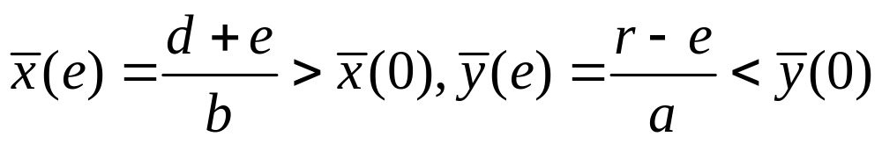


捕捞
设捕捞系数为 ，即由于人为捕捞，食用鱼增长率由 下降为 ，鲨鱼死亡率由 上升为 ，则
为 的增函数， 为 的减函数。因此当捕捞系数减小时，鲨鱼所占比例增加
害虫和它的天敌益虫构成食饵－捕食者系统。如果一种杀虫剂杀死益虫和害虫的效力相当，长期使用将导致害虫增加

Slide 14
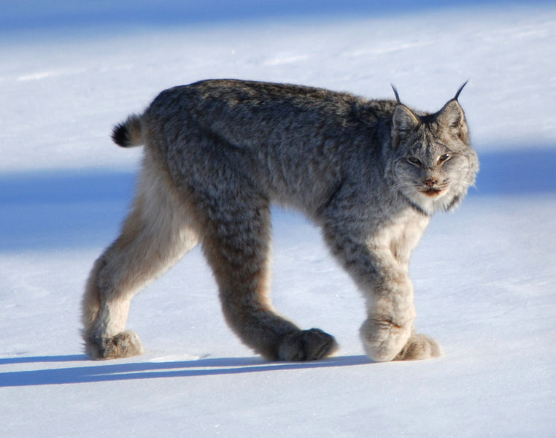
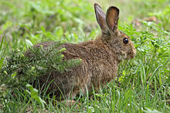
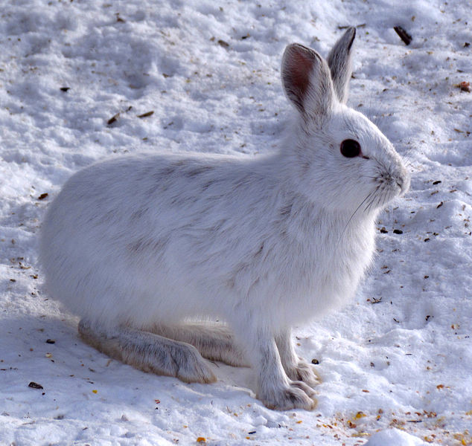

山猫与野兔
加拿大Hudson Bay Company长期从事皮毛贸易，存有1845－1930年在北美捕获的Lynx canadensis和Lepus americanus (snowshoe hare)两种动物的数量数据。这组数据常被用来分析捕食者－食饵系统

Slide 15
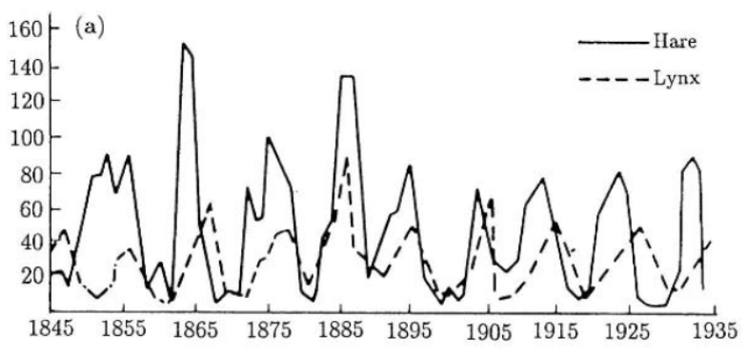
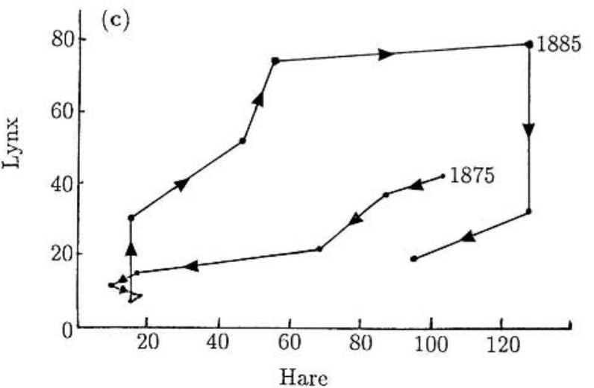

山猫与野兔
顺时针！野兔吃山猫？
（a）1845－1935年山猫，野兔－时间图
（b）1875－1904年山猫，野兔－时间图（c）1875－1904年山猫－野兔图
（单位均为千只）

Slide 16







一般双种群模型
分别表示种群 和 在 时刻的数量
分别表示种群 和 的生长率（出生率与死亡率之差）
  表示 可依靠系统外食物为生
  表示 必须依赖 为食才能生存

Slide 17







一般双种群模型
分别表示种群 和 的
密度制约项
  表示 是非密度制约的
  表示 是密度制约的
反映种群 和 之间的关系
  为食饵， 为捕食者
  为寄主， 为寄生物
  相互竞争
  互惠共存

Slide 18


















平面线性系统
的特征多项式
的特征值 ， ，

Slide 19












奇点分类（Ⅰ）
， 有两个不同的特征值
  为 的两个线性无关的特征向量
  稳定结点
  不稳定结点
奇点 为稳定结点
（方向相反时为不稳定结点）

Slide 20


奇点分类（Ⅱ）
， 有两个不同的特征值
  为 的两个线性无关的特征向量
  （不稳定）鞍点
奇点 为不稳定鞍点

Slide 21









奇点分类（Ⅲ）
， 有两个相同的特征值
  有两个线性无关的特征向量
  稳定的临界结点
  不稳定的临界结点
奇点 为稳定的临界结点
（方向相反时为不稳定的临界结点）

Slide 22









奇点分类（Ⅳ）
， 有两个相同的特征值
  的属于 的特征子空间 维数为
  取
  线性无关，
    若 ，则
    ， 为 的特征值

Slide 23




奇点分类（Ⅳ）
， 有两个相同的特征值
  的属于 的特征子空间 维数为
  取
  线性无关，
    任取 ，
    为 的特征值，

Slide 24




奇点分类（Ⅳ）
， 有两个相同的特征值
  的属于 的特征子空间 维数为

Slide 25



奇点分类（Ⅳ）
， 有两个相同的特征值
  的属于 的特征子空间 维数为
  稳定的退化结点
  不稳定的退化结点
奇点 为稳定的退化结点
（方向相反时为不稳定的退化结点）

Slide 26









奇点分类（Ⅴ）
， 有一对共轭复特征值
  设 为 的属于 的特征向量
  线性无关
    若 ，则
    为 的实特征向量，矛盾

Slide 27



奇点分类（Ⅴ）
， 有一对共轭复特征值
  设 为 的属于 的特征向量

Slide 28





奇点分类（Ⅴ）
， 有一对共轭复特征值
  设 为 的属于 的特征向量

Slide 29





奇点分类（Ⅴ）
， 有一对共轭复特征值
  设 为 的属于 的特征向量
  稳定的焦点
  不稳定的焦点
  （不稳定）中心
奇点
为中心
奇点 为稳定的焦点
（方向相反时为不稳定的焦点）

Slide 30











奇点分类
 |  |  | 特征值 | 类型 | 稳定性
 |  |  |  | 结点 | 不稳定
 |  |  |  |  | 稳定
 |  |  |  | 鞍点 | 不稳定
 |  |  |  | 临界结点或退化结点 | 不稳定
 |  |  |  |  | 稳定
 |  |  | 实部为正 | 焦点 | 不稳定
 |  |  | 实部为负 |  | 稳定
 |  |  | 实部为零 | 中心 | 不稳定

Slide 31


线性化
设 是 的奇点， 为非奇异矩阵，其中
称 为其一次近似系统

Slide 32




Perron定理
记 ，设 在
邻域内有连续的一阶偏导数，当 时，
若 是一次近似系统的焦点，鞍点或结点，它也是原非线性系统的相同类型的奇点

Slide 33
Perron定理
记 ，设 在
邻域内有连续的一阶偏导数，当 时，
若 是一次近似系统的临界或退化结点，它也是原非线性系统的相同类型的奇点

Slide 34



竞争
奇点
奇点是否稳定，物种竞争结果为何，生态学上有何意义，人为干预怎样影响

Slide 35
谢 谢

